Slide 1

GIGEUN Helper
김문영, 성기헌, 김지유
GH Company ©HelloWorld
Notes:
http://minheeblog.tistory.com/category/PPT

Slide 2
목차
01 02 03 04 05 06
목적
일정
역할분담
데이터베이스
흐름도
시연
GH Company ©HelloWorld
Notes:
http://minheeblog.tistory.com/category/PPT

Slide 3
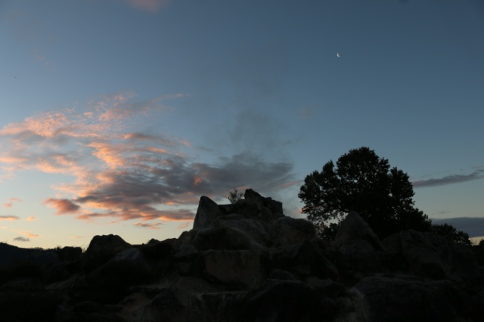
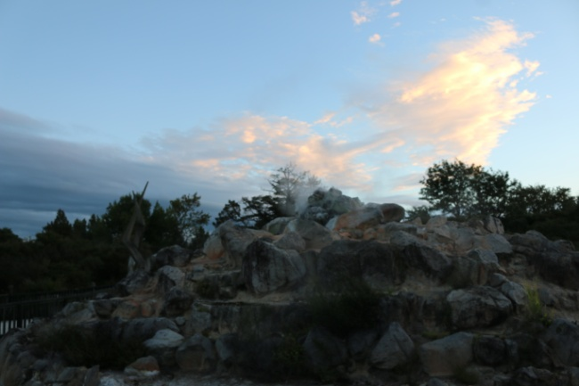

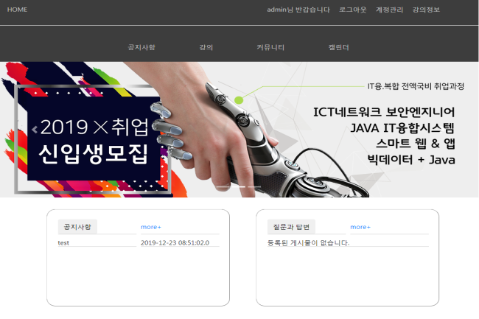
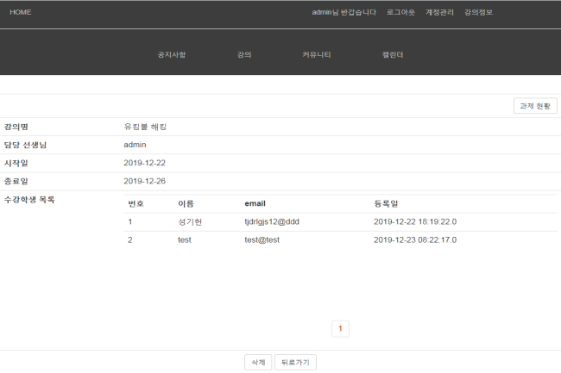
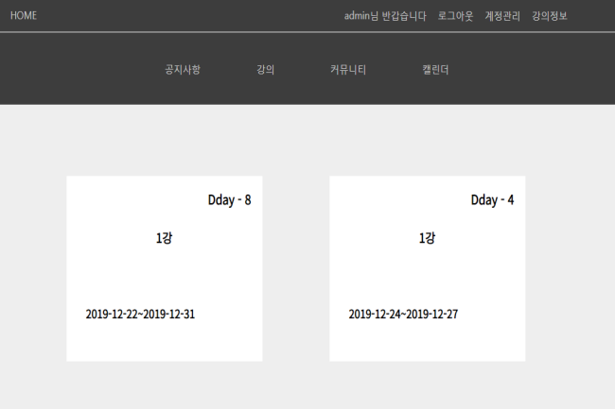
프로젝트 설명
GIGEUN Helper
01
Teacher Helper
학습 지원 홈페이지
목적
① 과제 제출 및 확인
② 선생님 – 학생 간 자료 공유
③ 사용자 간 자료 공유 및 의사소통 활성화
GH company © HellowWorld
Notes:
http://minheeblog.tistory.com/category/PPT

Slide 4
일정
GIGEUN Helper
02
일정
프로젝트 구상 | 요구사항 분석 | 공동기능 구현 | 심화 기능 구현 | 디자인 및 예외처리
- 주제선정 - 역할 분담 | 화면 구성 (뷰 설계) 기능 분석 데이터베이스 설계 | -로그인, 회원가입 - 공용 게시판 수강신청, 강의등록 | 과제 등록, 제출 D-day 강의 게시판(영상) 과목별 공지사항 게시판 과목별 QnA게시판 | - Bootstrap 디자인 - 예외처리
GH company © HellowWorld
Notes:
http://minheeblog.tistory.com/category/PPT

Slide 5

GIGEUN Helper
역할 분담
김지유
성기헌
김문영
D-day
커뮤니티 게시판
비밀번호 찾기
전체 공지 글
과제 게시판(수강생 과제 제출)
수강생 점수 입력
강의 동영상 게시판
과목별 공지
QNA
강의 등록
수강신청
GH Company ©HelloWorld
Notes:
http://minheeblog.tistory.com/category/PPT

Slide 6
흐름도
GIGEUN Helper
04
비밀번호 찾기
강의 관리
회원가입
로그인
수강 관리
메인 페이지
계정관리
공지사항
강의
커뮤니티
D-day
강의 선택
과제 게시판
과목별 공지
과목별 Q & A
동영상 게시판
GH company © HellowWorld
Notes:
http://minheeblog.tistory.com/category/PPT

Slide 7
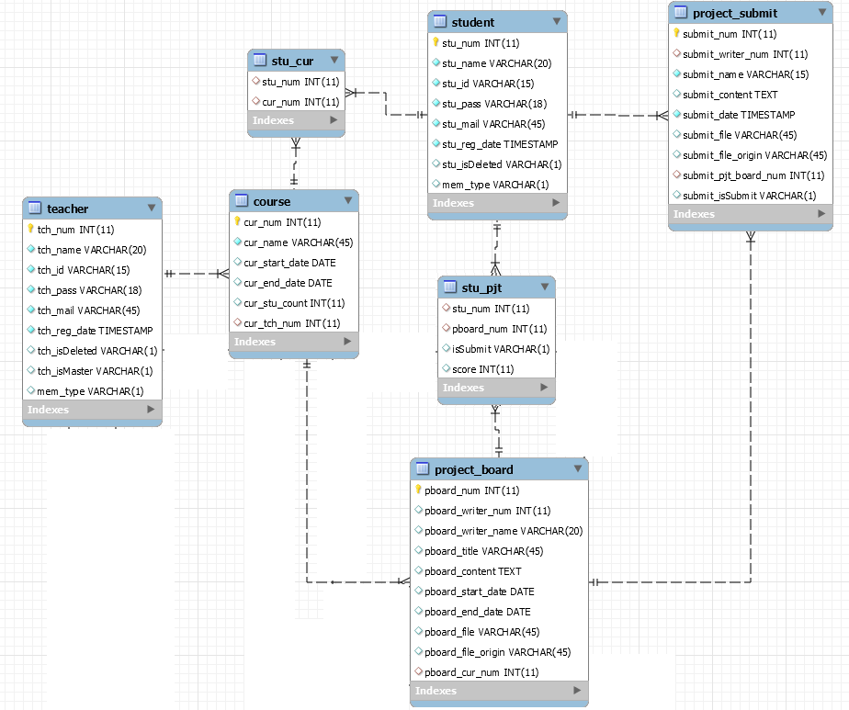
DB구조
GIGEUN Helper
GH company © HellowWorld
Notes:
http://minheeblog.tistory.com/category/PPT

Slide 8
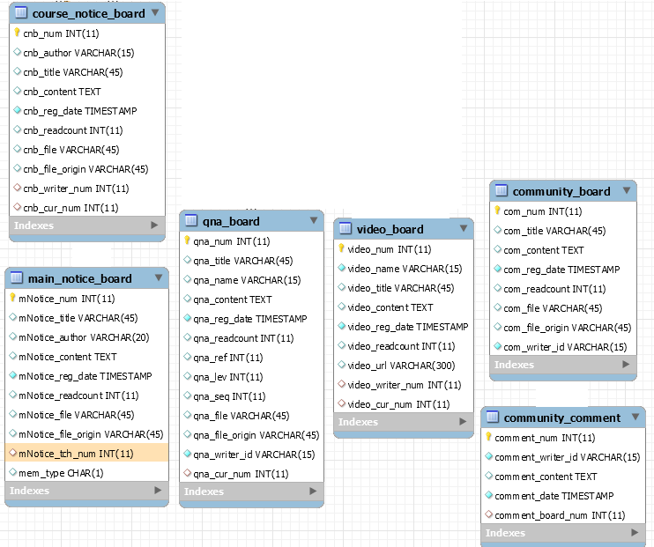
DB구조
GIGEUN Helper
04
GH company © HellowWorld
Notes:
http://minheeblog.tistory.com/category/PPT

Slide 9
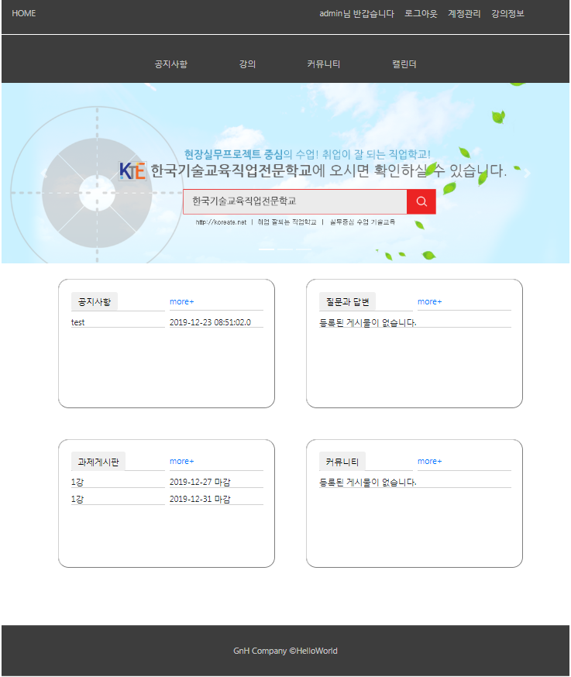
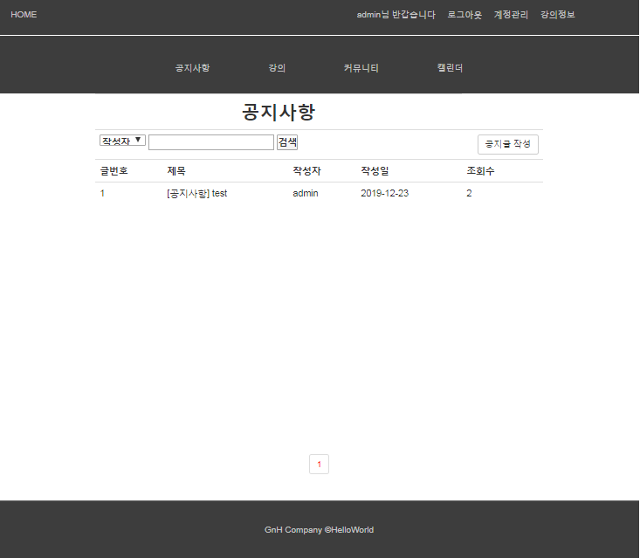
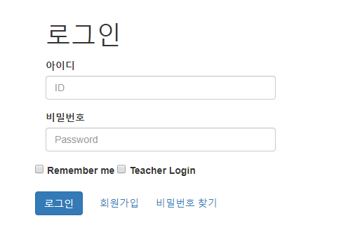
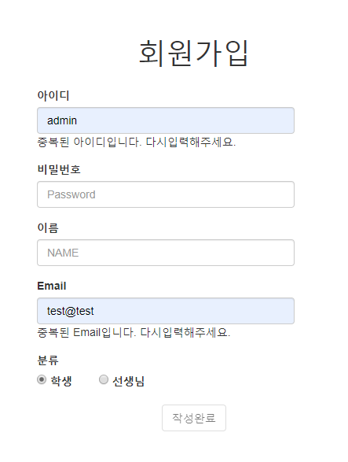
흐름도
GIGEUN Helper
05
“ ”
모든 계정
회원가입
로그인
비밀번호 찾기
메인 페이지
공지사항
GH company © HellowWorld
Notes:
http://minheeblog.tistory.com/category/PPT

Slide 10
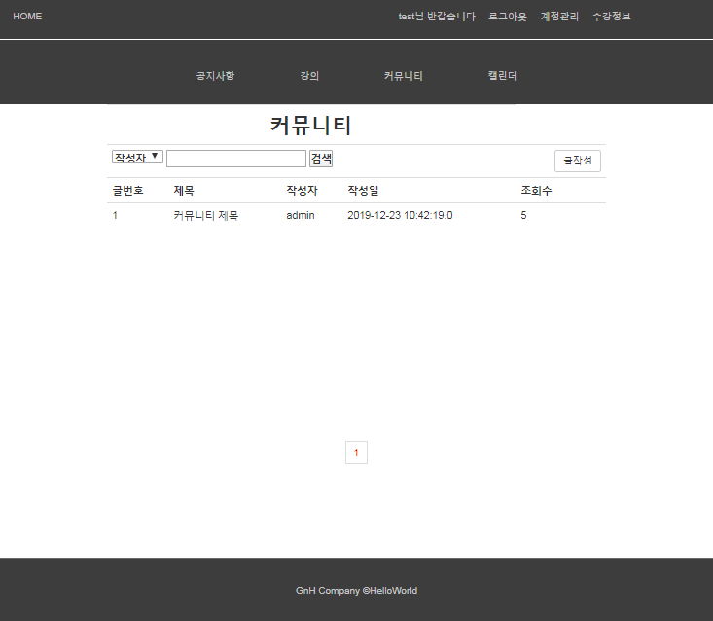
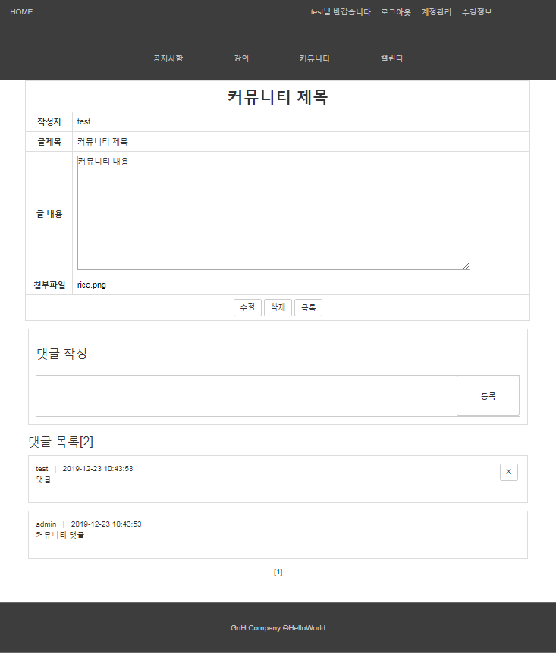
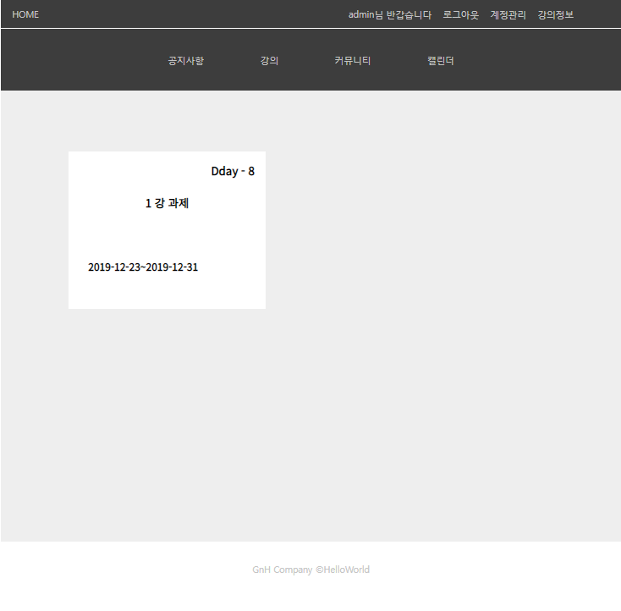
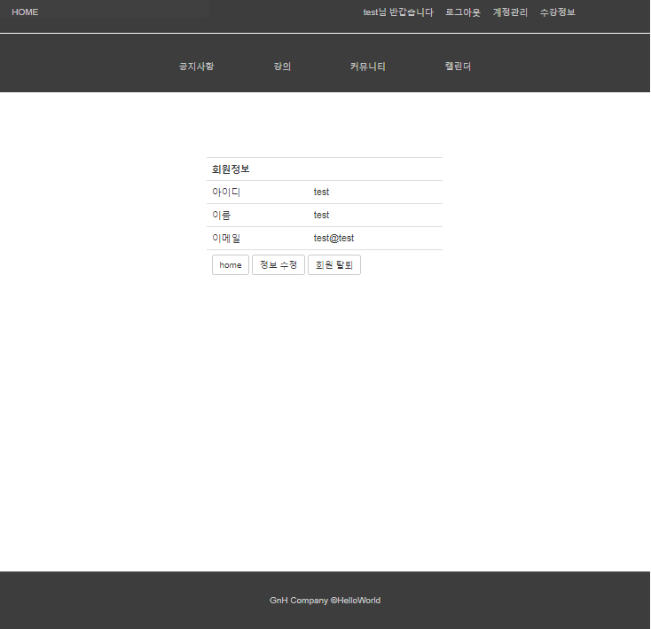
흐름도
GIGEUN Helper
05
“ ”
모든 계정
공지사항
커뮤니티
메인 페이지
디데이
계정 관리
GH company © HellowWorld
Notes:
http://minheeblog.tistory.com/category/PPT

Slide 11
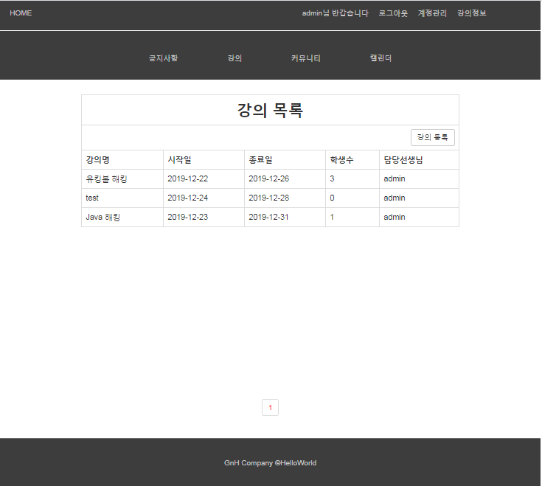
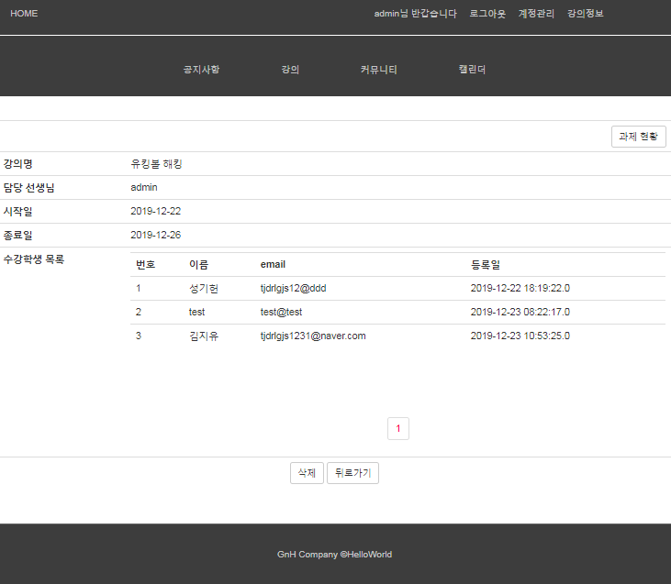
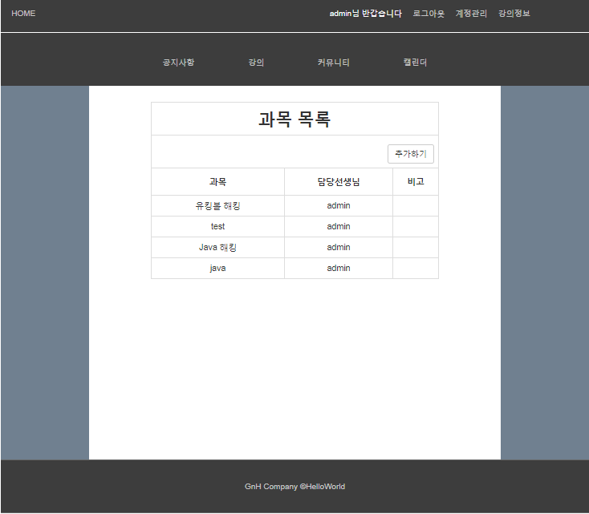
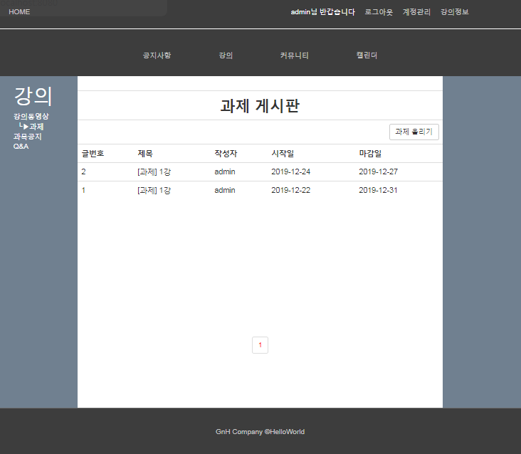
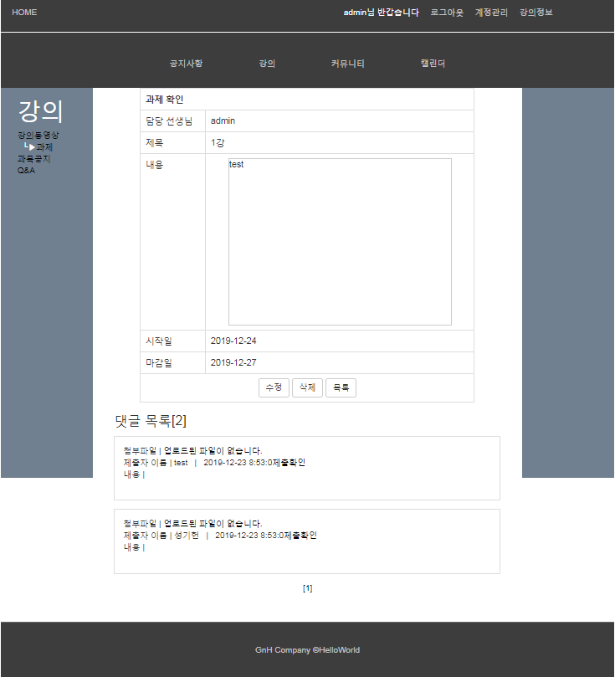
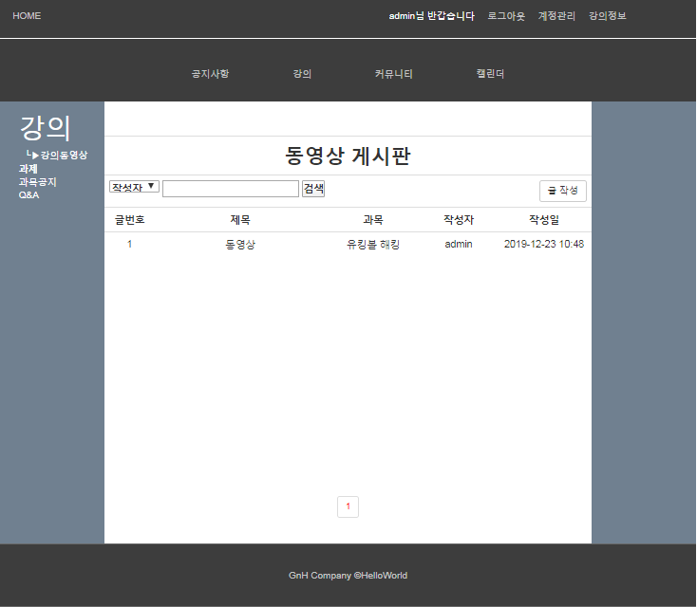
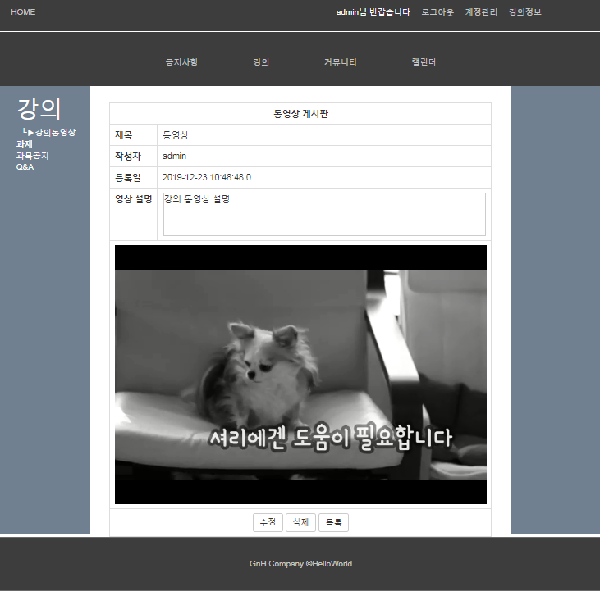
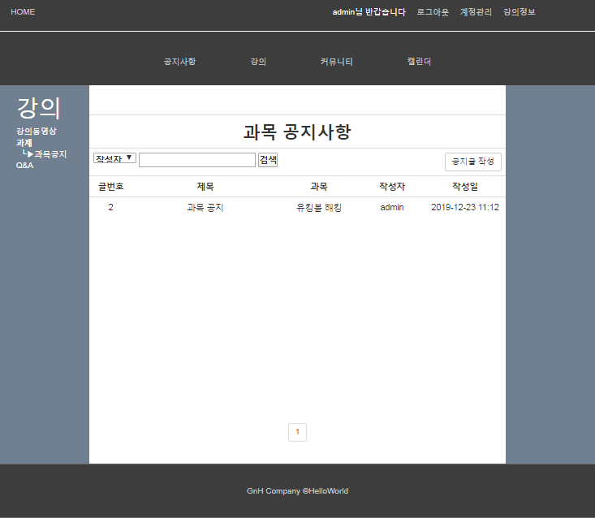
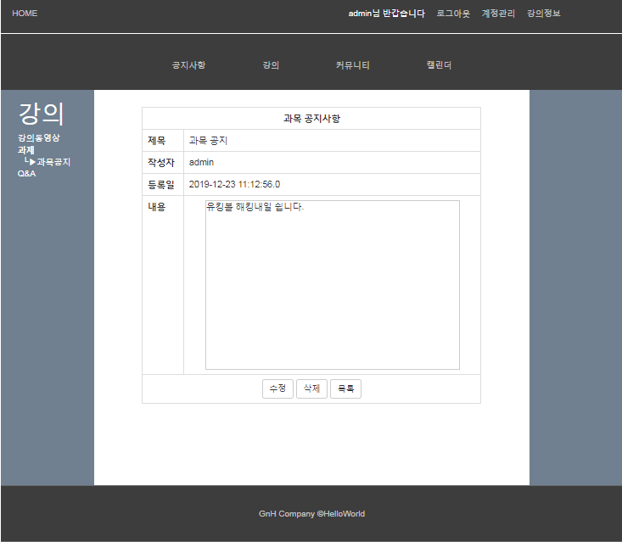
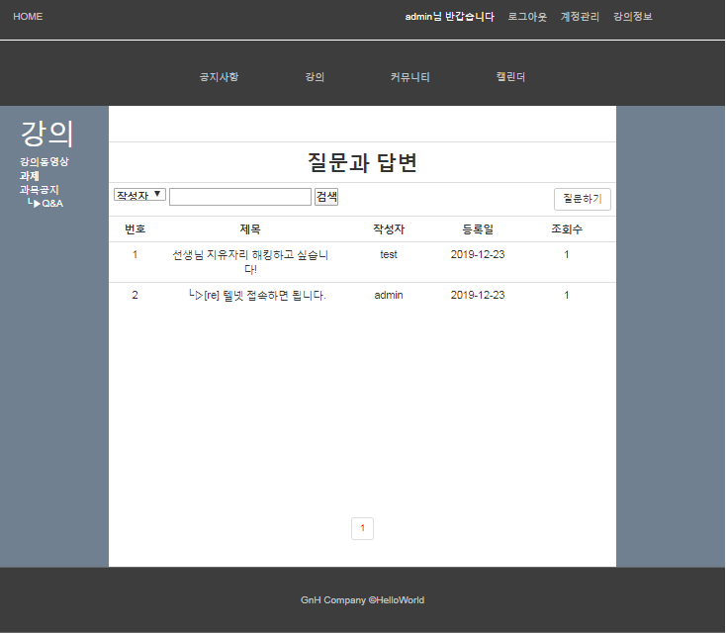
흐름도
GIGEUN Helper
05
“ ”
선생님 로그인
강의 동영상
과제 등록
강의 등록
과목별 공지
과목별 Q&A
GH company © HellowWorld
Notes:
http://minheeblog.tistory.com/category/PPT

Slide 12
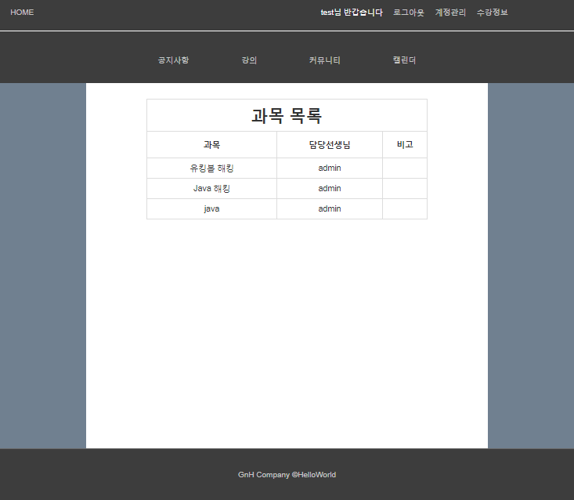
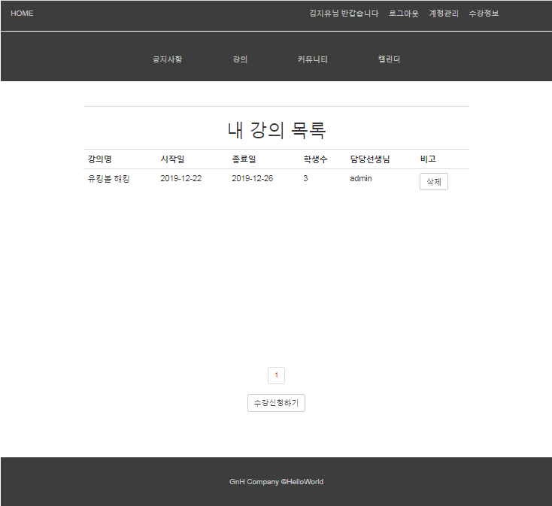
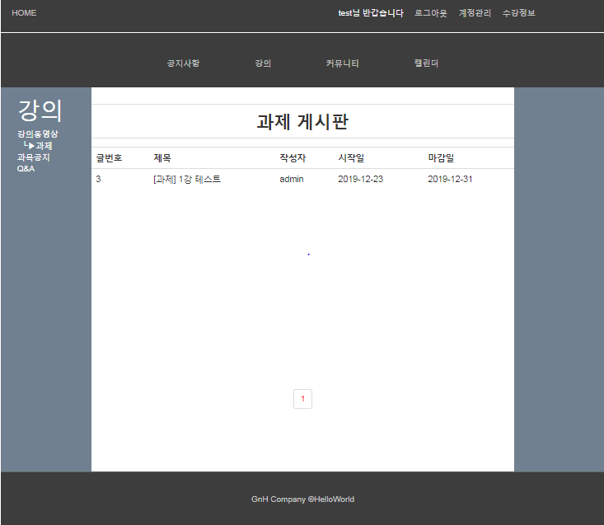
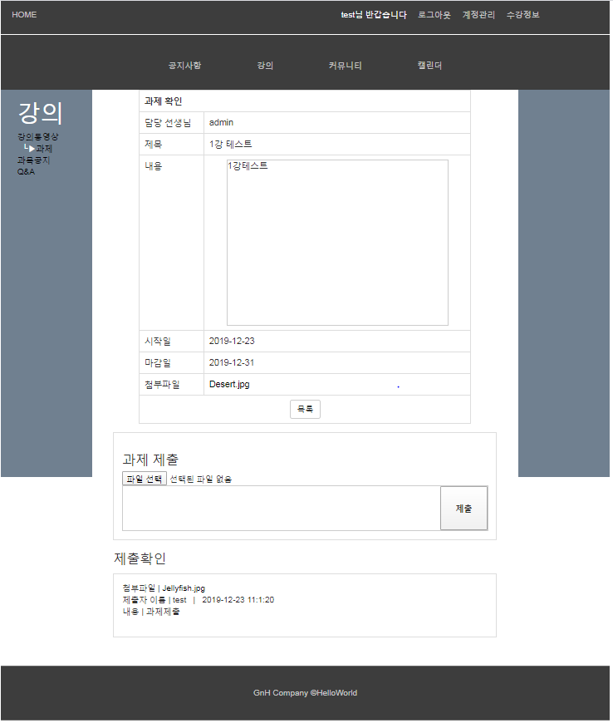

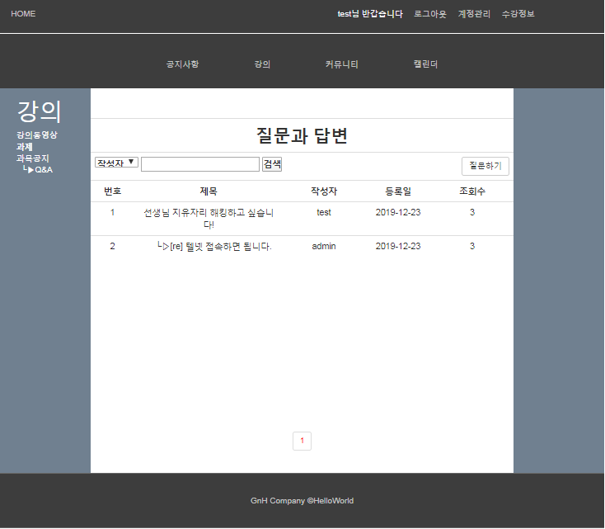
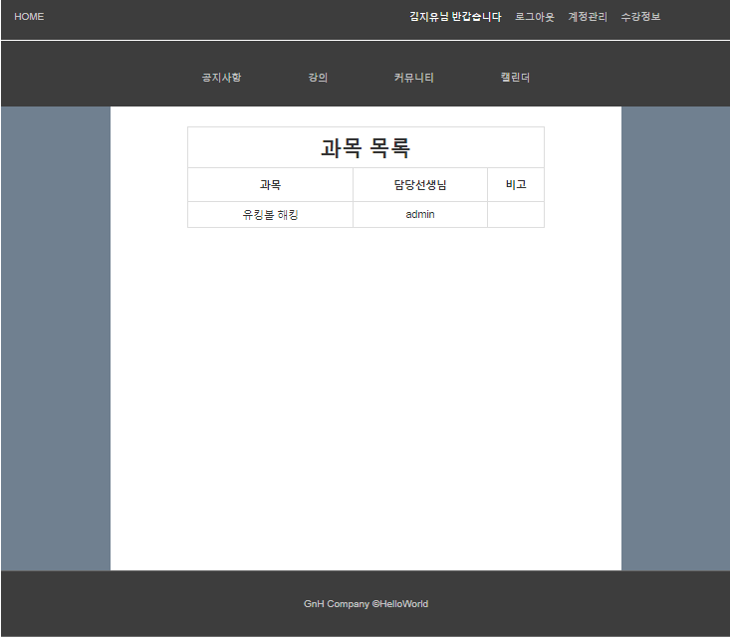
흐름도
GIGEUN Helper
05
“ ”
학생 로그인
강의 동영상
과제 제출
수강신청
과목별 공지
과목별 Q&A
GH company © HellowWorld
Notes:
http://minheeblog.tistory.com/category/PPT

Slide 13

시연
GIGEUN Helper
06
시연
http://192.168.1.48:8080/20191213_jspProject/
GH company © HellowWorld
Notes:
http://minheeblog.tistory.com/category/PPT

Slide 14
GIGEUN Helper
THANK
YOU
Q & A
Notes:
http://minheeblog.tistory.com/category/PPT

